Slide 1
AJAX
Jérôme CUTRONA
jerome.cutrona@univ-reims.fr

Slide 2
Introduction

Slide 3
AJAX ?
AJAX : Asynchronous JavaScript And XML
(JavaScript asynchrone et XML)
JavaScript : langage de script côté client (navigateur)
Asynchrone : par rapport au chargement de la page Web et des portions de page Web
XML : langage à balises permettant, entre autre, de structurer des données
Permet, grâce à JavaScript, la récupération de données XML (mais aussi texte ou JSON) disponibles sur un serveur Web
AJAJ : Asynchronous JavaScript And JSON

Slide 4
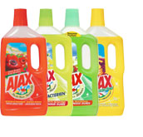
AJAX ?
N'est PAS une technologie
N'est PAS un logiciel
N'est PAS un greffon (plug-in)
N'est PAS un détergent
C'est l'utilisation conjointe de :
HTML
CSS
DOM / JavaScript
XMLHttpRequest (JavaScript)
XML (ou JSON)

Slide 5
Asynchrone ? (une vision)
Fonctionnement classique du Web :
Chargement d'une ressource HTML
Interaction de l'utilisateur (clic, sélection, formulaire, …)
Chargement d'une autre ressource HTML
Interaction de l'utilisateur (clic, sélection, formulaire, …)
Chargement d'une autre ressource HTML
...
Fonctionnement "AJAX" du Web :
Chargement d'une ressource HTML
Interaction de l'utilisateur (clic, sélection, formulaire, …)
Chargement d'une ressource grâce à JS
Interaction de l'utilisateur (clic, sélection, formulaire, …)
Chargement d'une autre ressource grâce à JS
...

Slide 6
Échanges client/serveur classiques
Client
Serveur
url₁
Requête HTTP₁
Traitement₁
clic
Réponse HTTP₁ (contenu HTML)
url₂
Requête HTTP₂
Traitement₂
clic
Réponse HTTP₂ (contenu HTML)
url₃
Requête HTTP₃
Traitement₃
Réponse HTTP₃ (contenu HTML)

Slide 7
Échanges client/serveur en AJAX
Client
Serveur
url₁
Requête HTTP₁
Traitement₁
clic
Réponse HTTP₁ (contenu HTML)
JavaScript
Requête HTTP_{AJ1}
Traitement_{AJ1}
clic
JavaScript
Réponse HTTP_{AJ1} (contenu XML/JSON)
JavaScript
Requête HTTP_{AJ2}
Traitement_{AJ2}
JavaScript
Réponse HTTP_{AJ2} (contenu XML/JSON)

Slide 8
XMLHTTPRequest

Slide 9
XMLHTTPRequest
Cœur d'AJAX
Objet JavaScript
En fait, objets JavaScript
Microsoft :
ActiveXObject("Msxml2.XMLHTTP")
ActiveXObject("Microsoft.XMLHTTP")
Les autres :
XMLHttpRequest()
Permet d'effectuer des requêtes HTTP en JavaScript et d'en récupérer les réponses HTTP pour les traiter

Slide 10
XMLHTTPRequest : propriétés
onreadystatechange | Gestionnaire d'événements pour les changements d'état. Il faut affecter une fonction à cette propriété pour traiter les données de la réponse HTTP.
readyState | Statut de l'objet.
responseText | Corps de la réponse HTTP sous forme de chaîne de caractères.
responseXML | Corps de la réponse HTTP sous forme d'objet DOM.
status | Code numérique de réponse HTTP du serveur.
statusText | Message accompagnant le code de réponse HTTP.

Slide 11
XMLHTTPRequest : méthodes
abort() | Abandonne la requête HTTP.
getAllResponseHeaders() | Renvoie l'ensemble des entêtes HTTP de la réponse.
getResponseHeader() | Renvoie la valeur d'un champ d'entête HTTP.
open() | Prépare une requête HTTP en indiquant ses paramètres.
send() | Effectue la requête HTTP, en envoyant les données.
setRequestHeader() | Assigne une valeur à un champ d'entête de la requête HTTP.

Slide 12
Utilisation de XMLHTTPRequest
Instancier l'objet
Associer une fonction au traitement de la réponse HTTP
Initialiser une requête HTTP
Méthode, URL
Asynchrone
Effectuer la requête HTTP
Envoyer des données ?
Traiter la réponse HTTP
Texte ?
XML / JSON ?

Slide 13
Échanges client/serveur en AJAX
Client
Serveur
url
Requête HTTP
Traitement
clic
Instancier l'objet
Associer une fonction au traitement de la réponse HTTP
Initialiser une requête HTTP
Effectuer la requête HTTP
Traitement de la réponse HTTP
Réponse HTTP (contenu HTML)
1
3
JavaScript
4
Requête HTTP
Traitement
Δt₂
Δt₁
Réponse HTTP (contenu DATA)
2
JavaScript
5

Slide 14
XMLHTTPRequest Instancier l'objet

Slide 15
Utilisation de XMLHTTPRequest
Instancier l'objet
Associer une fonction au traitement de la réponse HTTP
Initialiser une requête HTTP
Méthode, URL
Asynchrone ?
Effectuer la requête HTTP
Envoyer des données ?
Traiter la réponse HTTP
Texte ?
XML / JSON ?

Slide 16
Instancier XMLHTTPRequest
function GetXmlHttpObject() {
var objXMLHttp = null ;
if (window.XMLHttpRequest) { // pour non-IE
objXMLHttp = new XMLHttpRequest() ;
}
else {
if (window.ActiveXObject) {
try { // pour IE
objXMLHttp =
new ActiveXObject("Msxml2.XMLHTTP") ;
}
catch (e) {
try { // pour une autre version de IE
…

Slide 17
Instancier XMLHTTPRequest
…
objXMLHttp =
new ActiveXObject("Microsoft.XMLHTTP") ;
}
catch (e) {
window.alert("Votre navigateur ne prend
pas en charge l'objet XMLHTTPRequest.") ;
}
}
}
}
return objXMLHttp ;
}

Slide 18
XMLHTTPRequest Fonction de traitement de la réponse HTTP

Slide 19
Utilisation de XMLHTTPRequest
Instancier l'objet
Associer une fonction au traitement de la réponse HTTP
Initialiser une requête HTTP
Méthode, URL
Asynchrone
Effectuer la requête HTTP
Envoyer des données ?
Traiter la réponse HTTP
Texte ?
XML / JSON ?

Slide 20
Changements d'état de la requête
Chaque changement d'état de la requête engendre un événement
L'état de la requête est reflété par l'état de l'objet XMLHTTPRequest : propriété readyState
0 ➔ non initialisé
1 ➔ ouverture. La méthode open() a été appelée avec succès
2 ➔ envoyé. La méthode send() a été appelée avec succès
3 ➔ en train de recevoir. La réponse HTTP est en train d’être reçue, mais le transfert n'est pas terminé
4 ➔ terminé. La réponse HTTP est complètement reçue

Slide 21
Fonctions et fermetures en JavaScript

Slide 22
Fonctions en JavaScript
Fonction est un type de variable
function f(a) { return a + a ; }
var g = function (a) { return a * a ; } ;
function h(a, une_fonction) {
return une_fonction(a) ;
}
window.alert("f(42) : " + f(42)) ;
window.alert("g(12) : " + g(12)) ;
window.alert("h(12, g) : " + h(12, g)) ;
window.alert("h(12, f) : " + h(12, f)) ;
84
144
144
24

Slide 23
Portée des variables
La portée des variables est liée aux fonctions (var) ou aux blocs if, while, etc (let).
Les variables sont globales si
déclarées hors de toute fonction
déclarées dans une fonction SANS le mot clé var ou let
Les variables sont locales à une fonction si
déclarées dans une fonction AVEC le mot clé var ou let
Les variables sont accessibles
après la déclaration
après la première affectation

Slide 24
Fermetures (closures)
Portée des variables d’une fonction étendue :
aux fonctions définies dans une fonction
aux fonctions définies dans les fonctions définies dans une fonction
aux fonctions définies dans les fonctions définies dans les fonctions définies dans une fonction
…
Une fonction peut accéder aux variables de son contexte et aux variables des contextes parents
La capture des variables se fait à la fin de l’appel de la fonction contenant les déclarations

Slide 25
Fermetures : exemple
function f() {
// Variable a locale à f()
var a = 12 ;
window.alert("Dans f(), a est "
+ typeof a) ;
// Fonction g() définie dans la fonction f()
function g() {
a++ ; // Incrémentation de a définie dans fonction f()
window.alert("Dans g(), a est "
+ typeof a) ;
}
window.alert("Avant g(), a vaut " + a) ;
g() ;
window.alert("Après g(), a vaut " + a) ;
}
window.alert("En global, a est " + typeof a) ;
f() ;
En global, a est undefined Dans f(), a est number Avant g(), a vaut 12 Dans g(), a est number Après g(), a vaut 13

Slide 26
Fonction de traitement de la réponse HTTP
Désigner la fonction qui sera lancée lors des changements d'état de la requête
Désigner la fonction qui sera lancée quand la réponse HTTP sera complètement reçue et donc que les données seront disponibles
XMLHTTPRequest.onreadystatechange
xmlHttp.onreadystatechange=function() { if (xmlHttp.readyState == 4) window.alert('Données dispo !'); }
Réponse HTTP reçue

Slide 27
XMLHTTPRequest Initialiser une requête HTTP

Slide 28
Utilisation de XMLHTTPRequest
Instancier l'objet
Associer une fonction au traitement de la réponse HTTP
Initialiser une requête HTTP
Méthode, URL
Asynchrone
Effectuer la requête HTTP
Envoyer des données ?
Traiter la réponse HTTP
Texte ?
XML / JSON ?

Slide 29
XMLHTTPRequest::open()
Initialiser une requête HTTP
open (method, URL [, asyncFlag[, userName [, password]]])
Paramètres :
method : "GET" ou "POST" (ou "HEAD")
URL : relative ou absolue
asyncFlag : mode asynchrone ? true ou false
userName : nom d'utilisateur
password : mot de passe
l'URL peut contenir des paramètres, test.php?id=12&a=salut

Slide 30
Paramètres d'URL
Caractères réservés des URL [/#?&:~…] ➔ non admissibles dans les paramètres ➔ encodage sous la forme %code_hexadécimal
Caractère | Code
SPACE | %20
< | %3C
> | %3E
# | %23
% | %25
{ | %7B
} | %7D
| | %7C
\ | %5C
^ | %5E
~ | %7E
Caractère | Code
[ | %5B
] | %5D
` | %60
; | %3B
/ | %2F
? | %3F
: | %3A
@ | %40
= | %3D
& | %26
$ | %24

Slide 31
Paramètres d'URL en JavaScript
Comment échapper une chaîne en JavaScript ?
Écrire une table de transcription (bof…)
Utiliser string encodeURIComponent(string)
encodeURIComponent("J'& faim !") ➔ J'%26%20faim%20!
Comment déséchapper une chaîne ?
Écrire une table de transcription inverse (bof…)
Utiliser string decodeURIComponent(string)
decodeURIComponent("J'%26%20faim%20!") ➔ J'& faim !
var url="test.php?v="+encodeURIComponent(valeur_v)

Slide 32
XMLHTTPRequest Effectuer la requête HTTP

Slide 33
Utilisation de XMLHTTPRequest
Instancier l'objet
Associer une fonction au traitement de la réponse HTTP
Initialiser une requête HTTP
Méthode, URL
Asynchrone
Effectuer la requête HTTP
Envoyer des données ?
Traiter la réponse HTTP
Texte ?
XML / JSON ?

Slide 34
XMLHTTPRequest::send()
Remplit le corps et effectue la requête HTTP initialisée avec XMLHTTPRequest::open()
Requête HTTP de type "GET" ou "HEAD"
Aucune donnée à envoyer
xmlHttp.send(null);
Requête HTTP de type "POST"
données à envoyer, corps de requête à remplir
xmlHttp.setRequestHeader( 'Content-Type', 'application/x-www-form-urlencoded'); xmlHttp.send("v=valeur&x=12");

Slide 35
XMLHTTPRequest Traiter la réponse HTTP

Slide 36
Utilisation de XMLHTTPRequest
Instancier l'objet
Associer une fonction au traitement de la réponse HTTP
Initialiser une requête HTTP
Méthode, URL
Asynchrone ?
Effectuer la requête HTTP
Envoyer des données ?
Traiter la réponse HTTP
Texte ?
XML / JSON ?

Slide 37
Traiter la réponse HTTP
Traitement effectué dans la fonction associée au changement d'état de la requête quand l'état est 4 (requête terminée, réponse HTTP complètement reçue)
Corps de la réponse généralement sous 3 formes :
texte qui peut aussi être du code HTML
XML
JSON
Le traitement consiste principalement en une modification de la page Web courante en utilisant JavaScript, le DOM et les CSS

Slide 38
Récupérer le corps de la réponse HTTP
Sous forme de texte
texte brut
texte contenant du code HTML
XMLHTTPRequest.responseText
Sous forme d'un objet DOM XML
XMLHTTPRequest.responseXML
Serveur : Content-Type: text/xml
Sous forme de données JSON
texte contenant du code JSON
JSON.parse(XMLHTTPRequest.responseText)

Slide 39
Exploiter des données au format texte (exemples)
Texte brut
document.mon_formulaire.saisie.value = xmlHttp.responseText
Texte contenant du code HTML
document.getElementById('txt').innerHTML = xmlHttp.responseText

Slide 40
Exemple d’utilisation basique

Slide 41
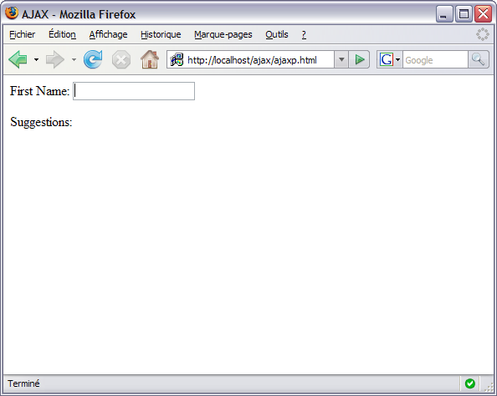
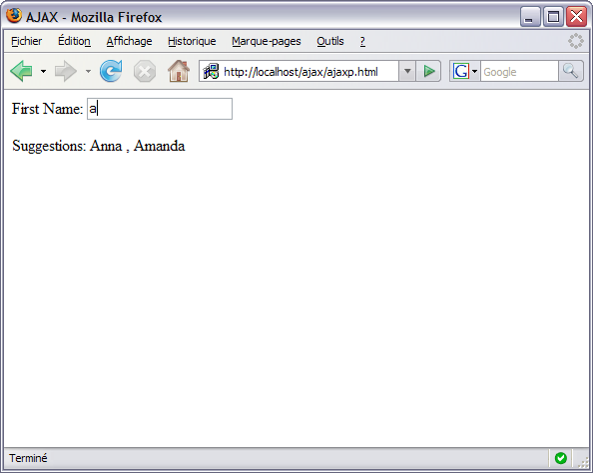
Exemple d'utilisation d'AJAX
Serveur
Réseau
Traitement
function showHint(str) {
xmlHttp = GetXmlHttpObject() ;
xmlHttp.onreadystatechange=stateChanged ;
xmlHttp.open("GET",url,true) ;
xmlHttp.send(null) ;
}
function stateChanged()
{ if (xmlHttp.readyState == 4) {
document.getElementById("txtHint").innerHTML
=xmlHttp.responseText ; }
}
Saisie

Slide 42
Exploiter des données au format XML
Objet XML :
getElementsByTagName(n) ➔ Collection de nœuds
Collection de nœuds :
length ➔ nombre d'éléments
[x] ➔ accès au x^{éme} élément
Nœud :
firstChild ➔ Premier fils
childNodes ➔ Collection de fils
hasChildNodes() ➔ Possède des fils ?
nodeValue ➔ Valeur du nœud
nodeName ➔ Nom du nœud
getAttribute(a) ➔ Valeur de l'attribut

Slide 43
JSON

Slide 44
JSON (JavaScript Object Notation)
Format de structure de données
Utilise la syntaxe des objets JavaScript
{"menu": {"id": "file", "value": "File", "popup": {"item": [ {"value": "New" }, {"value": "Open"}, {"value": "Close"}] }}}
<menu id="file" value="File"> <popup> <item value="New" /> <item value="Open" /> <item value="Close" /> </popup> </menu>
Équivalent XML

Slide 45
JSON (JavaScript Object Notation)
http://www.json.org/
Deux structures :
Objet
{}
{chaîne : valeur}
{chaîne : valeur, chaîne : valeur, …}
Tableau
[]
[valeur]
[valeur, valeur, …]
Valeur :
chaîne|nombre|objet|tableau|true|false|null

Slide 46
JSON (JavaScript Object Notation)
http://www.json.org/
object
{}
{ members }
members
pair
pair , members
pair
string : value
array
[]
[ elements ]
elements
value
value , elements
value
string
number
object
array
true
false
null
string
""
" chars "
chars
char
char chars
char
any-Unicode-character- except-"-or-\-or- control-character
\"
\\
\/
\b
\f
\n
\r
\t
\u four-hex-digits

Slide 47
JSON (JavaScript Object Notation)
http://www.json.org/
number
int
int frac
int exp
int frac exp
int
digit
digit1-9 digits
- digit
- digit1-9 digits
frac
. digits
exp
e digits
digits
digit digit digits
e
e
e+
e-
E
E+
E-

Slide 48
JSON (JavaScript Object Notation)
http://www.json.org/

Slide 49
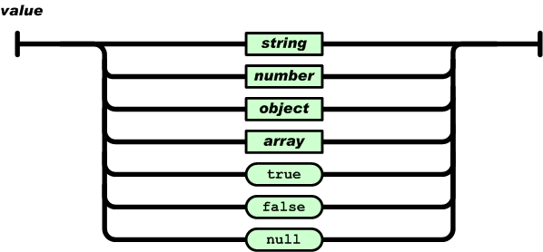
JSON (JavaScript Object Notation)
http://www.json.org/

Slide 50
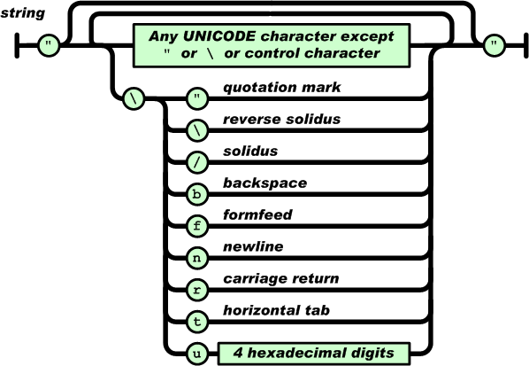
JSON (JavaScript Object Notation)
http://www.json.org/

Slide 51
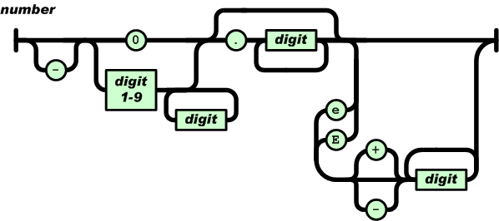
JSON (JavaScript Object Notation)
http://www.json.org/

Slide 52
Produire du JSON avec PHP
Ne jamais construire le texte JSON manuellement !
json_encode ( mixed $value [, int $options = 0 [, int $depth = 512 ]] ) : string
La valeur à encoder.
Toutes les chaînes doivent être encodées en UTF-8.
$data
json_encode($data)
$data = [
12,
[2, 4, 'e', -1],
[
'x' => 3,
'y' => -5
],
't' => 'ours'
];
{
"0": 12,
"1": [ 2, 4, "e", -1 ],
"2": {
"x": 3,
"y": -5
},
"t": "ours"
}

Slide 53
Exploiter des données JSON dans le navigateur
Syntaxe des objets JavaScript
Évaluer une chaîne contenant du code JSON ➔ Création d'un objet
var myObject = eval('('+myJSONtext+')');
var myObject = JSON.parse(myJSONtext);
Accès aux attributs de l'objet { "menu": { "id": "file", "value": "File" "popup": { "item": … myObject.menu.id ➔ 'file'

Slide 54
Encapsulation de xmlHttpRequest

Slide 55
Encapsulation de xmlHttpRequest
La démarche générale exposée précédemment est fastidieuse
Une approche classique consiste à effectuer toutes les étapes sous forme d’une requête :
Objet JavaScript
Paramétré par une structure JSON
Fonction de traitement personnalisable
Fonction d’erreur personnalisable
Contrôle de type de données reçu
Bibliothèque JS : dojo, jQuery, mootools, la vôtre, …

Slide 56
Utilisation de dojo
// Encapsulation dojo de xmlHttpRequest
dojo.xhrGet( {
url:"data.json",
handleAs:"json",
data : { // Paramètres de la requête
q : "recherche" },
// Associer la fonction de traitement
load: function (data){
/* Traitement des données */ }
}
);

Slide 57
Utilisation de jQuery
// Encapsulation jQuery de xmlHttpRequest
$.ajax({ method: "POST", url: "some.php",
data: // Paramètres de la requête
{ name: "John",
location: "Boston" },
// Associer la fonction de traitement success: function( msg ) { alert( "Data Saved: " + msg ); } }) ;

Slide 58
Utilisation de votre encapsulation
// Votre encapsulation de xmlHttpRequest
var ajax = new AjaxRequest(
{ url : "getJSON.php", // URL de la requête
method : "get", // Méthode de la requête
handleAs : 'json', // Type de résultat attendu
parameters : { // Paramètres de la requête
q : "recherche" },
// Associer la fonction de traitement
onSuccess : function (json) { /* Traitement des données */ }
}
) ;
Il ne vous reste plus qu’à l’écrire !

Slide 59
API fetch : méthode GET
// Création de la requête AJAX fetch('test_request.php?' + new URLSearchParams( { 'json': 'json' }) ).then(function (response) { if (response.ok) { return response.json(); } let error = new Error(response.statusText); error.response = response; throw error; } )

Slide 60
API fetch : méthode GET
.then(function (json) { var li = document.createElement('li'); li.appendChild(document.createTextNode(json.value)); document.getElementById('test_results').appendChild(li); } ).catch(function (error) { window.alert('Error ' + error.response.status + ': ' + error.response.statusText); } );

Slide 61
API fetch : méthode POST
// Création de la requête AJAX fetch('test_request.php', { method: 'post', body: new URLSearchParams( { q: 'test&x=12', a: 12, t: 'ça marche !' }) }) .then(response => { if (response.ok) { return response.text(); }

Slide 62
API fetch : méthode POST
let error = new Error(response.statusText); error.response = response; throw error; }) .then(text => { var li = document.createElement('li'); li.appendChild(document.createTextNode(text)); document.getElementById('test_results').appendChild(li); }) .catch(function (error) { window.alert('Error ' + error.response.status + ': ' + error.response.statusText); } );

